Slide 1
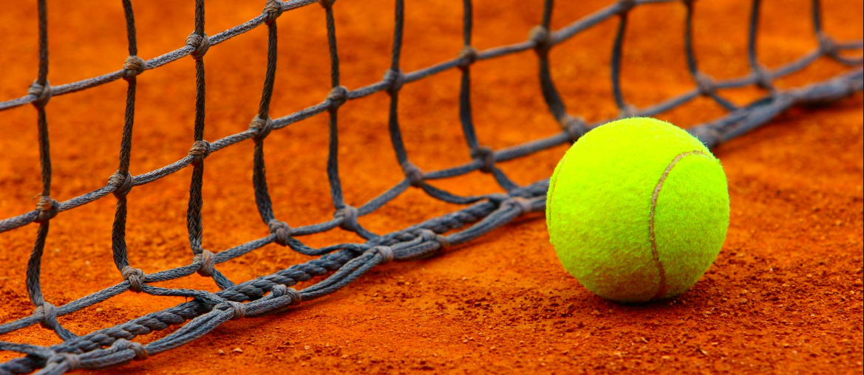
테니스 Tennis

Slide 2
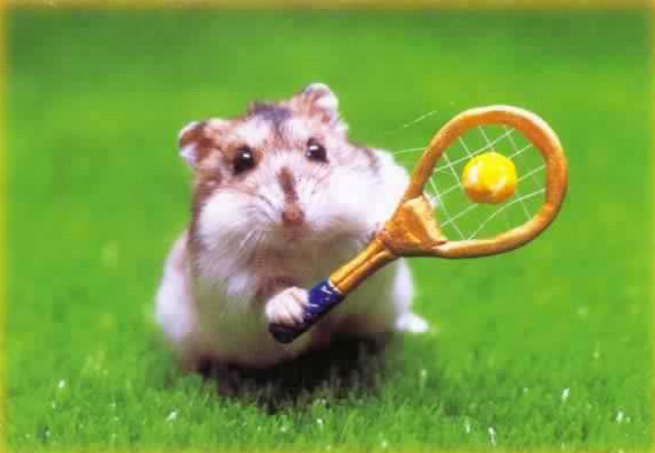

학습목표
테니스의 역사 이해하기
포핸드 백핸드를 이론적으로 이해하기
포핸드 백핸드로 공 넘겨보기
조별로 테니스 경기 해보기
Notes:
귀여운 햄스터를 보여주어 방심시킨 후 학습목표 설명

Slide 3
테니스??
테니스에 대해 자유롭게 얘기해 보아요
테니스는 무슨 운동이지???
난 테니스를 쳐봤어!!!
테니스 치는 남자들 너무 멋있어!!!
Notes:
테니스에 대한 학생들의 기본지식조사 및 거부감 없애기

Slide 4
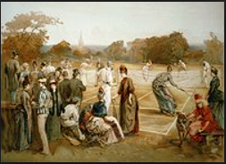
테니스의 역사
중세 프랑스 왕후귀족과 승려들 사이에 유행했던
공을 손바닥으로 쳐서 게임을 하는
‘쥬 드 뽐므(Jeu de paume)란 놀이에서 기원하여
현대 테니스와 가장 가까운 모습으로 발전 시킨 사람은
영국의 월터 크로프톤 윙필드 소령이 1873년
그리스어로 ‘놀이＇를 의미하는 ‘스파이리 스틱‘ 이라는 이름의
새로운 게임의 특허를 신청했는데 바로 이 게임이 근대 테니스의 원형이 되었습니다.
출처: Tennis 매니아를 위한 페이지, http://jingaa.com.ne.kr/tenis/tenn1.html

Slide 5
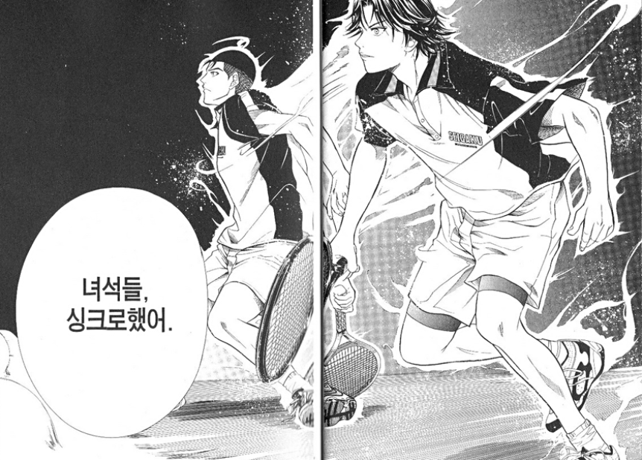
조 나누기
자신의 영혼의 파트너를 찾아가세요

Slide 6
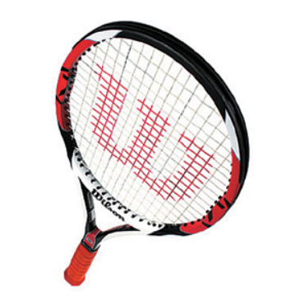
테니스 라켓 만져보기
조별로 라켓을 하나씩 받아가 라켓과 친해지세요
운동은 역시 장비빨

Slide 7
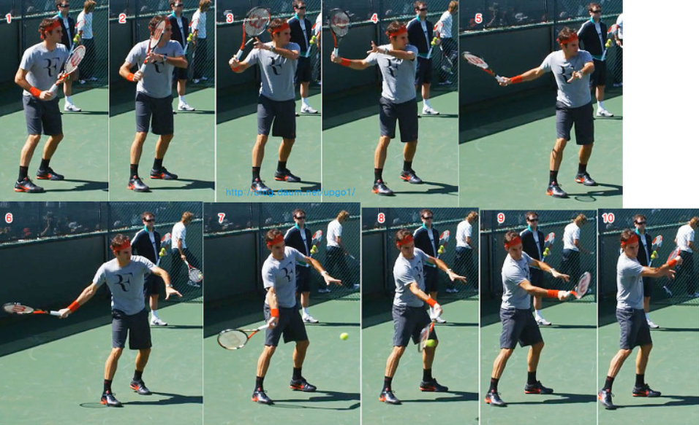
포핸드(Forehand Stroke)
https://www.youtube.com/watch?v=UcVsICoKiCQ
Notes:
포핸드에 대한 내용을 구두로 설명

Slide 8
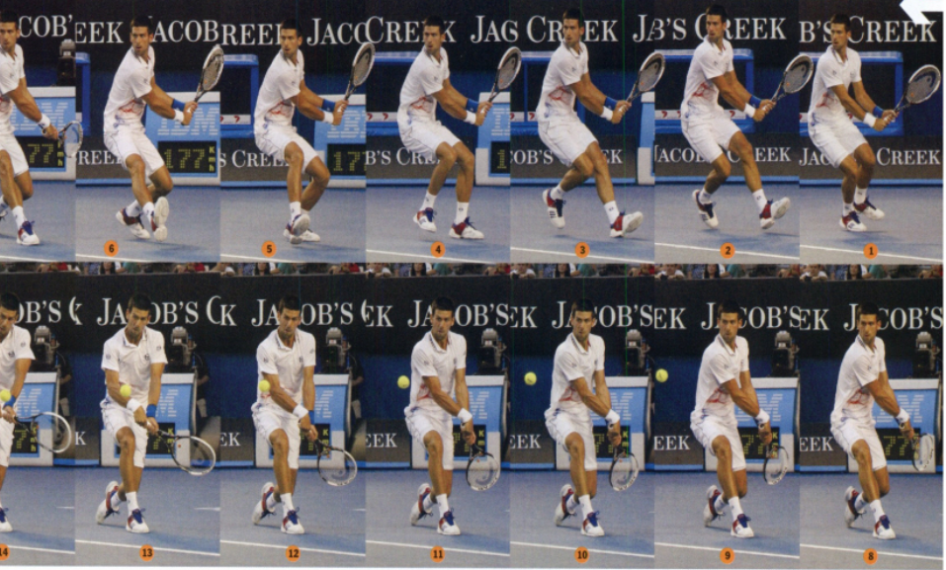
백핸드(Backhand Stroke)
https://www.youtube.com/watch?v=Now4OFySdC4
Notes:
백핸드에 대한 내용을 구두로 설명

Slide 9
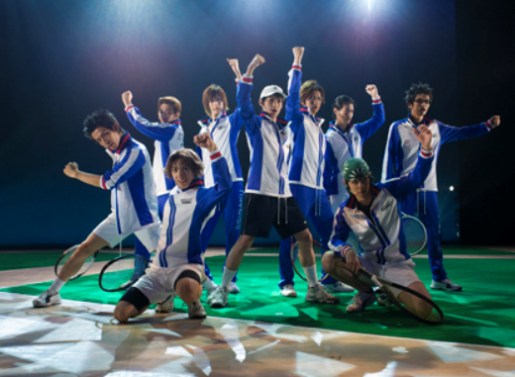
테니스 왕자가 되는 그날까지 모두 파이팅!
Notes:
파이팅 넘치게 피피티 마무리

